Slide 1
数量/ Quantity模式
Slides before 1st Section Divider
Unused Section Space 1
随时间变化事物(Things That Change with Time)模式
扩展
观察和测量模式
Unused Section Space 2
Unused Section Space 3
Unused Section Space 4

Slide 2
观察和测量模式
徐迎晓
复旦大学软件学院
xuyingxiao@126.com

Slide 3
[数量/ Quantity模式]
pptPlex Section Divider
The slides after this divider will be grouped into a section and given the label you type above. Feel free to move this slide to any position in the deck.

Slide 4
数量/Quantity
class Person{
int height;
int weight;
…
}
Notes:
用int不好，用Number好

Slide 5
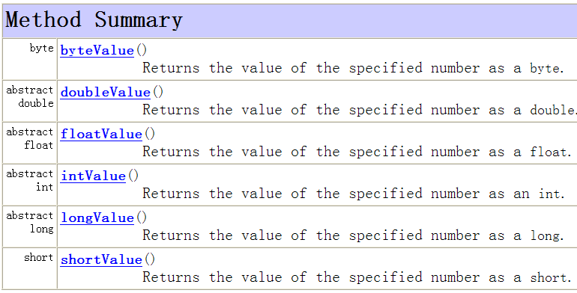
Java中已有的Number
Class Number

Slide 6
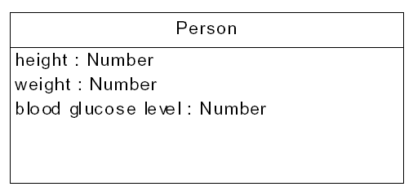
Notes:
记录一个人的身高、体重、血糖，传统方法这样设计，但没有单位
固定单位：有人说体重XX磅，转换为公斤后会有精度损失，在某些场合下不忠实于实际
Scalar Number标量 ，没有单位
quantities 数量， 有单位

Slide 7
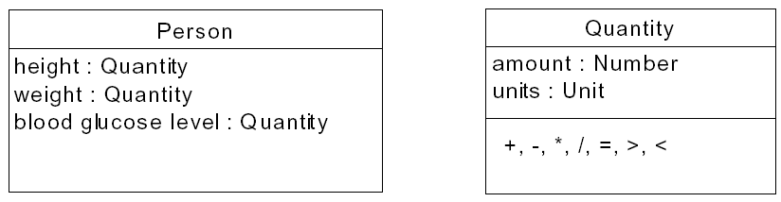
数量
Notes:
使用单位
某人重185磅，如何表示?

Slide 8

Quantity
Notes:
http://www.blackwellpublishing.com/xml/dtds/4-0/help/isocurrencycodes.htm
http://www.cnblogs.com/zhenyulu/articles/211791.html
由数字和相关单位组成，表示有单位的值
数量实现的基本思想是构建一个类将数字与单位结合起来。 其价值在于增加的一些操作

Slide 9
arithmetic.
Notes:
算术运算
应该能象加起两个数字一样容易的将二个数量加起来。除此之外，数量除了具有加减功能外还应具有智能性：至少它能防止您将6 英尺和180 磅加在一起。
防止您将6 英尺和180 磅加在一起。
避免500 米与3 公里

Slide 10
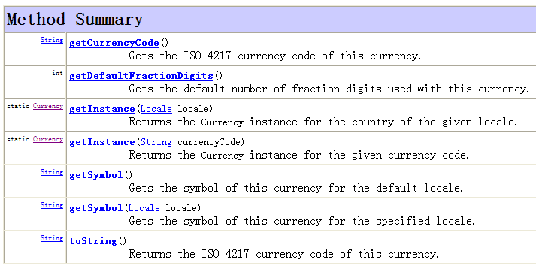
Java中已有的Unit
Currency
Notes:
String s=Currency.getInstance("CNY").getSymbol();
￥
http://www.iso.org/iso/support/faqs/faqs_widely_used_standards/widely_used_standards_other/currency_codes/currency_codes_list-1.htm
货币按照ISO 4217货币代码区分

Slide 11
Money
Money是数量的一种特殊实例
Notes:
货币（Money）是数量的一种特殊实例，如5元，Number值为5，Currency(Unit)值为￥

Slide 12
getter
public class Money implements Comparable {
private BigInteger amount;
private Currency currency;
public double amount() {
return amount.doubleValue() / 100;
}
public Currency currency() {
return currency;
}
Notes:
属性，以及get方法
amount中存放多少美分，因为最小货币单位是分。
BigInteger在Java中也可用BigDecimal
ammount( )方法中输出多少美元

Slide 13
constructor
public Money(double amount, Currency currency) {
this.amount = BigInteger.valueOf(Math.round(amount * 100));
this.currency = currency;
}
public Money(long amount, Currency currency) {
this.amount = BigInteger.valueOf(amount * 100);
this.currency = currency;
}
public static Money dollars(double amount) {
return new Money(amount, Currency.getInstance("USD"));
}
Notes:
如果你经常使用某种货币，或许你会考虑为该种货币专门建立一个构造函数。 如这里的dollars专门为美元创建Money对象

Slide 14
+-
public Money add(Money arg) {
assertSameCurrencyAs(arg);
return new Money(amount.add(arg.amount), currency, true);
}
public Money subtract(Money arg) {
return this.add(arg.negate());
}
void assertSameCurrencyAs(Money arg) {
//Assert.equals("money math mismatch", currency, arg.currency);
}
Notes:
加法和减法——加减之前先检查货币单位是否相同，不相同不允许加减
减法，减去多少美分，先根据参数中的arg生成负值，(negate)，再加到当前对象上（见下页）

Slide 15
private Money(BigInteger amountInPennies,
Currency currency, boolean privacyMarker) {
// Assert.notNull(amountInPennies);
// Assert.notNull(currency);
this.amount = amountInPennies;
this.currency = currency;
}
public Money negate() {
return new Money(amount.negate(), currency, true);
}
Notes:
Penny 美分，定义了一个特殊的构造器，按照

Slide 16
*/
public Money multiply(double arg) {
return new Money(amount() * arg, currency);
}
public Money[] divide(int denominator) {
BigInteger bigDenominator = BigInteger.valueOf(denominator); //分母
Money[] result = new Money[denominator];
BigInteger simpleResult = amount.divide(bigDenominator);
for (int i = 0; i < denominator; i++) {
result[i] = new Money(simpleResult, currency, true);
}
int remainder = amount.subtract(simpleResult.multiply(bigDenominator))
.intValue();
for (int i = 0; i < remainder; i++) {
result[i] = result[i].add(new Money(BigInteger.valueOf(1),
currency, true));
}
return result;
}
Notes:
我们必须处理好不定的便士。我们通过返回一个货币数组实现，该数组各元素之和是原始值，该原始值被“公平”的分成了多份，每份对应一个数组元素。“公平”是指那些排在前面（译注：原文begriming应当是笔误，我理解为begining）的货币获得了额外的便士。

Slide 17
> <
public int compareTo(Object arg) {
Money moneyArg = (Money) arg;
assertSameCurrencyAs(moneyArg);
return amount.compareTo(moneyArg.amount);
}
public boolean greaterThan(Money arg) {
return (this.compareTo(arg) == 1);
}
public boolean lessThan(Money arg) {
return (this.compareTo(arg) == -1);
}
public boolean equals(Object arg) {
if (!(arg instanceof Money))
return false;
Money other = (Money) arg;
return (currency.equals(other.currency) && (amount.equals(other.amount)));
}

Slide 18
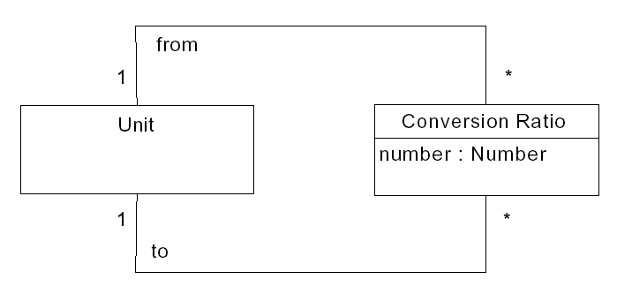
单位的转换率
Notes:
1米=100厘米 若是币值，转换率应该增加时间范围
有的转换需要复杂的运算，需要增加实例方法

Slide 19
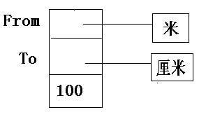
Class ConversionRatio{
Unit from, to;
Number number;
}

Slide 20
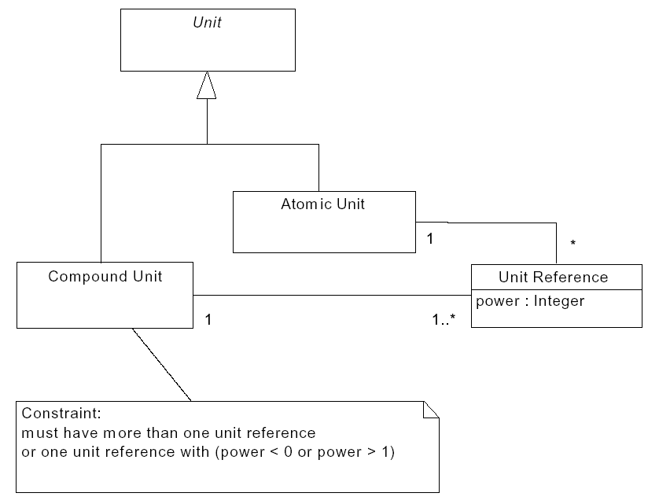
复合单位
Notes:
较直接的复合单位转换模型
平方米------ 2 ------米 (复合单位只有一个Unit Reference，power >1)
米/秒 ------- 1 ---- 米
\_____ -1 ------秒 ------（复合单位超过两个Reference）
关键：原子单位及其幂（可负数）
100平方米

Slide 21
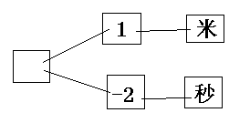

Slide 22
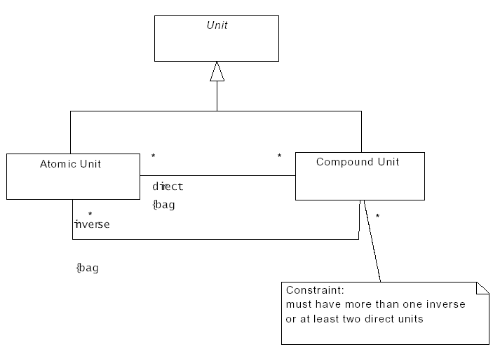
Notes:
Inverse unit: 分母至少一个，或:
Direct Unit：分子，至少两个
bag:允许在一个映射中多次使用同一个对象
和上一个图区别不大，但避免了使用Unit Reference这一没有多大用处的类型
注解中情况1:分母至少一个，分子不论
注解中情况2：分母没有，则分子至少两个，否则就是原子单位了
加速度 9.8米/秒2

Slide 23
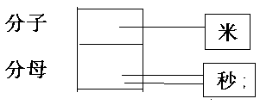
Class CompoundUnit implement Unit{
Unit inverse[ ], direct[ ]; //分母，分子
}

Slide 24
数量模式为解决单位问题提供了有效的办法。
  建立分析模型时不应过早地考虑设计和实现环境，而且要从概念上抓住各种细节，这样建立的分析模型才能更精确地描述需求。
Others
  范围(Range)模式
  随时间变化事物(Things That Change with Time)模式
Notes:
像数量模式这样从概念细节上抽象出的分析模式有很多，如范围(Range)模式[[33]、随时间变化事物(Things That Change
With Time)模式
由于这些分析模式都是结构型分析模式，而且描述的都是普遍需求，因此有很强的通用性，并且在绝大多数情况下，模式一旦实现了就可以方便地复用到其它的软件系统中，甚至达到黑盒复用。

Slide 25
[随时间变化事物(Things That Change with Time)模式]
pptPlex Section Divider
The slides after this divider will be grouped into a section and given the label you type above. Feel free to move this slide to any position in the deck.

Slide 26
Patterns for things that change with time

Slide 27
Audit Log
Notes:
容易实现，但需要额外工作处理日志，不易使用

Slide 28
temporal patterns
Not just do we want to know the state of the world, we want to know the state of the world six months ago
what two months ago we thought the state of the world six months ago was
  Effectivity pattern
  Temporal Property pattern
Notes:
有效期模式
Temporal：与时间有关的属性
Effectivity pattern: 每个值加上有效期
Temporal Property pattern：包装出一个方法，方法内部判断时间（可通过有效期，也可通过Temporal Collection）

Slide 29

Effectivity
Notes:
addressUsage
Effective:DateRage

Slide 30
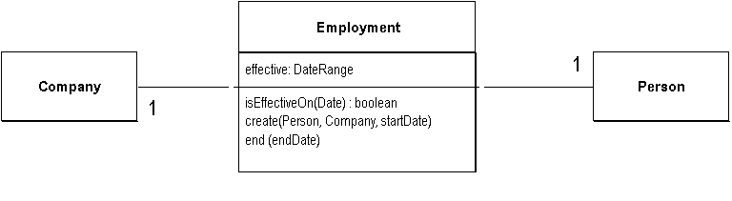
Wellington. On Dec 1 1999 he begins employment with India Inc
Notes:
http://www.martinfowler.com/ap2/effectivity.html
对象图见下页

Slide 31
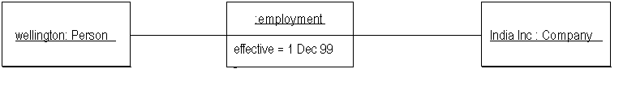
Wellington. On Dec 1 1999 he begins employment with India Inc
As time continues he starts a new employment with Peninsula Inc on April 1 and ends his employment with India Inc on May 1.
Notes:
注意，4月份同时在两家做
第二条的对象图见下页
第二个employment创建时需要修改之前的一个的有效期，

Slide 32
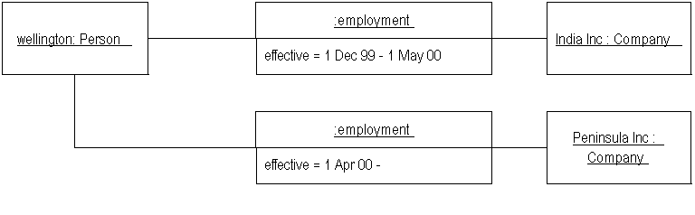
Notes:
主要缺点：
这样，所有使用者都需要知道该对象哪些属性是与时间有关的，比如使用者每次访问employment的时都需要在其代码中增加有效期检验——如何更加透明? Temporal Property pattern

Slide 33
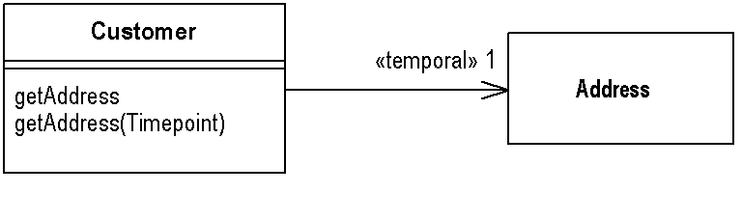
Temporal Property
remove the obvious effectivity date
  instead you use what looks like a regular property，but with an accessor that takes a date as an argument
Notes:
可以问 what is the value of this property at April 1st 2000
http://www.martinfowler.com/ap2/temporalProperty.html
Temporal Property：与时间有关的属性

Slide 34
class Customer{
private TemporalCollection addresses
= new SingleTemporalCollection();
public Address getAddress(MfDate date) {
return (Address) addresses.get(date);
}
public Address getAddress() {
return getAddress(MfDate.today());
}
public void putAddress(MfDate date, Address value) {
addresses.put(date, value);
}

Slide 35
providing a regular and predictable interface——accessor functions —— for dealing with those properties of an object that change over time
Notes:
这样可以问 what was Mr Fowler's address on 2 Feb 1998
getAddress( )不加参数则表示默认问今天

Slide 36
update information
  additive update
    single put method that takes a timepoint and a new value
    change XXX's address to YYY with effect from 23 August 2007
  insertion update
    we had XXX moving in to address AAA in date YYY, but we need to change that to ZZZ
Notes:
23 August 2007 日期可以是过去、现在、未来
insertion update
1月份到5月份住在上海，6月份旅游到云南。这是两条地址信息。后来计划修改，准备7月份旅游到云南，这时除了新增的云南要修改日期以外，还要对上海(1-5)修改为上海(1-6）

Slide 37
two ways to implement Temporal Property
  collection of objects using Effectivity and then manipulate this collection
  create a special collection class that provides this behavior: a temporal collection
Notes:
2. 如果不止一次需要使用，则最好使用第二种方法
Temporal collection ：与时间有关的collection

Slide 38
class TemporalCollection...
private Map contents = new HashMap();
public Object get(MfDate when) {
/** returns the value that was effective on the given date */
Iterator it = milestones().iterator();
while (it.hasNext()) {
MfDate thisDate = (MfDate) it.next();
if (thisDate.before(when) || thisDate.equals(when))
return contents.get(thisDate);
}
throw new IllegalArgumentException("no records that early");
}
public void put(MfDate at, Object item) {
/** the item is valid from the supplied date onwards */
contents.put(at,item);
clearMilestoneCache();
}

Slide 39
Temporal Property and Effectivity are not mutually exclusive patterns
  You might use address usage objects (using Effectivity) to implement a Temporal Property interface
Temporal Property introduces the notion of referring to things with a time-based index, but takes it only so far as a single property.
  If you have many temporal properties on an object ?
  Snapshot and Temporal Object
Notes:
1 设计与时间有关的属性的访问接口时，可以通过有效期模式来实现
2. time-based index ——getAddress(MfDate date) 目前考虑的是单个属性，
多个与时间有关的属性时可以使用 Snapshot和Temporal Object (temporal collection中放的不再是单个的值，而是放包含多个属性值的对象)

Slide 40
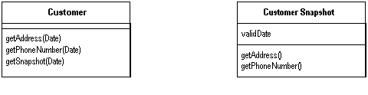
Snapshot
gives you an object that refers to the state of the real object as at a point in time
A Snapshot is simply a view of an object with all the temporal aspects removed
Notes:
快照
以前通过getAddress(date)访问，在快照中只要用getAddress()就可以了
getAddress(date) then the snapshot will have an accessor getAddress().
——All questions of a snapshot are non-temporal.
何时适合使用:
1. 有的场合只需要记住某几个时间点，不需要一直关注时间问题，则可以用snapshot，比Temporal Property 简单
2. 有时已有的系统没有考虑与时间有关的属性问题，而你的系统与之连接时需要考虑，则可以为已有系统创建snapshot

Slide 41
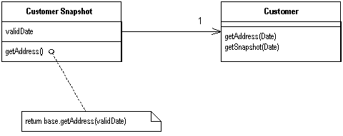

Slide 42
class CustomerSnapshot...
private Customer base;
private MfDate validDate;
public CustomerSnapshot (Customer base, MfDate validDate) {
this.base = base;
this.validDate = validDate;
}
public Address getAddress() {
return base.getAddress(validDate);
}
Notes:
构造器里传入Customer和日期对象，针对该日期为Customer创建快照
也可以在Customer类中定义createSnapshot(Date) 方法，但这样造成Customer依赖Snapshot
Snapshot给出的是某一点的视图，如果需要一段时间内的各个版本，则Temporal Object

Slide 43
Temporal Object
two roles: one continuity and several versions
several versions
  Any time the value of any property of the object changes, you get a new version
  you can imagine the versions as a list of objects with an Effectivity to handle the date range.
one continuity
Notes:
Snapshot给出的是某一点的视图，如果需要一段时间内的各个版本，则Temporal Object，将各个版本放在列表中
one continuity：连续体
代表当前处理的对象，通过continuity访问以前的各个版本
没有数据，或只有整个生命周期中不会变化的数据。将消息转发给当前版本的对象来获取数据。如果要访问历史数据，有两种办法，一种是让continuity代表历史版本的对象，另一种是continuity本身再创建快照。也可以混合两种办法：为共同的值创建 temporal property interface，其他值创建snapshot
http://www.martinfowler.com/ap2/temporalObject.html

Slide 44

Notes:
Contract ——continuity
Contract Versions——several versions，放在属性中

Slide 45
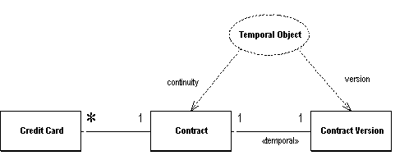

Slide 46
class CustomerVersion...
private String address;
private Money creditLimit;
private String phone;
String address() {return address;}
Money creditLimit() {return creditLimit;}
String phone() {return phone;}
void setName(String arg) {_name = arg;}
void setAddress(String arg) {address = arg;}
void setCreditLimit(Money arg) {creditLimit = arg;}
Notes:
Version Object，

Slide 47
class Customer...
private TemporalCollection history = new SingleTemporalCollection();
public String name() {return current().name();}
public String address() {return current().address();}
public Money creditLimit() {return current().creditLimit();}
public String phone() {return current().phone();}
private CustomerVersion current() {
return (CustomerVersion)history.get();
}
Notes:
Customer ——continuity，
TemporalCollection属性中存放各个version对象，current( )方法获得Version对象中的当前版本
还可以有其他各种方法

Slide 48
In practice Effectivity used widely
Patterns like Temporal Property and Temporal Object work well because they hide much of the mechanics of temporal behavior
However Effectivity still is important: it is the right choice when people want an explicit object that is only valid for a particular time period.
Notes:
原因是其他人对Temporal Property and the other more sophisticated patterns了解不多

Slide 49
Dimensions of Time
a payroll system
  an employee has a rate of $ 100/day starting on January 1
  On February 25 we run the payroll with this rate
  On March 15 we learn that, effective on February 15, the employee's rate changed to $ 211/day.
what the rate was for February 25?
  $211
  But often we cannot ignore that on Feb 25 we thought the rate was $100,
Notes:
下面讨论时间的维度问题
1.1开始，工资100元/天
2.25，按照100/天发薪水
3月15日，开始调工资到211/天，从2月15日开始算起 （rate翻译为工资核实没错）
这样，2.25实际工资是211，但必须知道在2.25日时我们在运行系统时是按照100算的，当时是按照这个打印帐单、计税等的，
计税时很需要这些信息

Slide 50
record date | actual date| Dinsdale's rate
  Jan 1 Jan 1 $100/day
  Feb 15 Feb 15 $100/day
  Feb 25 Feb 15 $100/day
  Feb 25 Feb 25 $100/day
  Mar 14 Feb 15 $100/day
  Mar 15 Jan 1 $100/day
  Mar 15 Feb 15 $211/day
  Mar 15 Feb 25 $211/day
Notes:
Solution
两个不同的时间，第一维：实际运行的时间， 第二维：我们认为的时间
first dimension as actual time: the time something happened
second dimension is record time, the time we knew about it
pay raise had a actual date of Feb 15 and a record date of March 15
每天的实际历史按照record date来走，从中可以知道我们每天所获得的知识
(倒数第3行：3.15那天，刚开始我们认为1.1起工资一直是100元
倒数第2行：3.15那天，后来我们知道2.15日起工资都算211元
倒数第1行，3.15那天，后面如果查询2.25的工资，应该算211元
)
从3.15的角度看，真实的历史(actual history )是2.15涨工资。——真实的历史看actual date
站在2.25号看，当时真实的历史(actual history )是工资一直是100

Slide 51
we make the corresponding adjustments in a payroll run on March 26.
On April 4 we are told that the employee's our previous information was wrong and that the rate was actually changed to $255 on February 15
Now how do we answer the question "what was the employee's rate on February 25?".
Mar 26 Feb 25 $211/day
Apr 4 Feb 14 $100/day
Apr 4 Feb 15 $255/day
Apr 4 Feb 25 $255/day
Notes:
http://www.martinfowler.com/ap2/timeNarrative.html not over
更加复杂的例子Apr 4 Jan 1 $100/day
Apr 4 Feb 14 $100/day
Apr 4 Feb 15 $255/day
Apr 4 Feb 25 $255/day
Mar 26 Feb 25 $211/day

Slide 52
[观察和测量模式]
pptPlex Section Divider
The slides after this divider will be grouped into a section and given the label you type above. Feel free to move this slide to any position in the deck.

Slide 54
知识层和操作层的分离
通常的业务领域中
  每一种类型的对象就应该为其设计一个类
    对每一种不同的几何图形如点、直线、三角形、四边形、圆等都会设计一个单独的类作为几何图形类的子类。
商业信息系统
  对象类型的数量可能会是相当多
  随时可能有新的对象类型产生或消灭
  现实中一个对象可能有多种对象类型的特征
Notes:
1对象类型的数量可能会是相当多，可能几十万种
2 如果都要增加新的类代码的话不方便
3.如果用多重继承又不好

Slide 55
观察
观察(Observation)
  通过一定的方案获得一个对象的某个属性的信息。

Slide 56
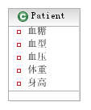
身高，体重，血型、血糖…
Notes:
对病人少量测量结果——可建模为属性
大量测量结果——若都作为属性，则方法成千上万，且每个病人的检查项目不同（定义子类则类型太多），且不利于增加新的检查项目
可将测量的不同项目（身高，体重，血糖…）作为测量对象，类型为现象类型

Slide 57
“病人”问题是一个动态属性问题，也就是要求在运行过程中动态决定对象具有哪些属性
  病人所做的检查项目是由观测类型决定的，
Notes:
这种问题在其它的领域也不少见，而且的确是一个比较棘手的问题。解决的办法之一就是将各种不同的检查项目抽象成同样的一种东西，再通过知识层与操作层分离的方法将问题解决，而这就是观察模式的基本思想。

Slide 58
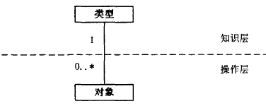
将类型信息放在对象的属性中来确定对象的类型。
Notes:
操作层包含了实际操作的对象和它们之间的关系。知识层则包含了操作层对
象的类型信息。如图4-1所示。从模型中可以看到，操作层有一个正被实际操作
的“对象”对象，而区分该对象类型的信息则包含在知识层的“类型”对象中，
而不是在“对象”对象中。知识层和操作层的分离其实是一种用聚合替代继承的
分析思想，它避开了用继承来确定对象类型的方法，而是将类型信息放在对象的
属性中来确定对象的类型。

Slide 59
观察
三个要素
  现象类型(PhenomenonType/ObservationType)
  方案(Protocol)
  值（ Value ）
    测量(Measurement )-观察的值是一个数量
    种类(Category )
      现象(Phenomenon )-观察的值是一种类型
Notes:
现象类型(Phenomenon Type)是指观察的内容。到底观察的是什么?观察的结果值究竟反映了什么?如果连观察的内容都不知道，那整个观察也就无从谈起。一般情况下，现象类型的是目标对象的一种属性，而不是目标对象的本身。如身高是Phenomenon Type，而被观察的人不是
方案(Protocol)是获取观察值的手段，
可以是由用户直接输入，也可以从数据库中取得，还可以通过各种仪器测量得到
或者根据己有的数据计算得到。由于没有方案就无法获得值，而且采用不同的方
案获得的值也可能不同，因此方案对观察来说也是不可或缺的。
值(Value)是观察最后得到的信息，也是观察的目的。值可能是一个数量或一种类型。如果观
察的值是一个数量，则称为测量(Measurement ):如果一个观察的值是一种类型，
则称为种类(Category )。对于种类来说，它的值往往局限于一个集合中，比如
性别的值只能是男性或女性，血型的值只能是A型、B型、AB型或O型。
种类的每一个可能出现的值称为现象(Phenomenon )。显然，现象类型和现象存在着一对多的关系，确定了种类的值也就是现象，也就确定了现象类型。

Slide 60
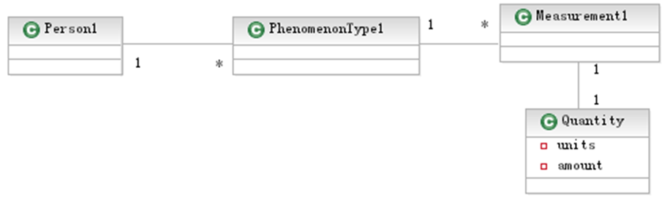
Notes:
Phenomenon Type 如身高
某某，测了体重，测量值是60公斤。——Person中放现象类型如体重，类型中带有测量值如体重60公斤
问题：
现象类型与测量是1对多的关系，由体重可能找到多个不同时间段的体重测量值。
此外从业务角度看，对于病人我们关心的是其体检记录，体检记录中记录的是各个时间做了哪些测量，然后关注测量的是什么值(Quantity)以及测的是体重还是身高(PhenomenonType)
改进：Person中放测量对象

Slide 61
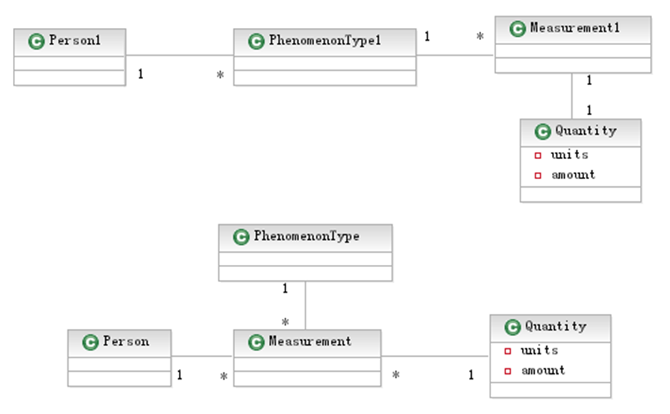
改进
Notes:
观察模式-1 RSA MODEL
Person中放测量对象，Person找到测量值可以唯一确定对应的现象类型
某某，做了个测量(检测)，测的是体重，测得结果是60公斤
class Person{
Measurement measurement[];
}
class Measurement{
PhenomenonType pt;
Quantity quantity;
}

Slide 62
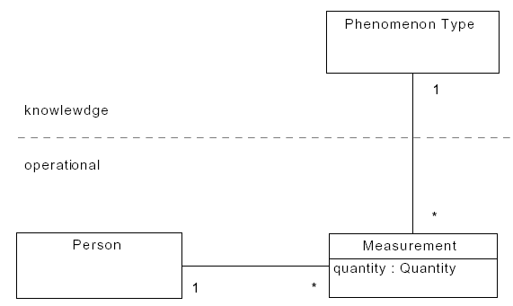
测量
Notes:
Bob 身高180厘米 ----测量数量：100，现象类型:身高
知识层与操作层分离：，把观察的类型分离到知识层去。
---------
也就是建立一个“病人类型”类来区别“病人”对象的类型。知识层与操作层分离的确可以避免陷入编写大量的类的窘境，但又出现了新的问题:病人所做？？？

Slide 63
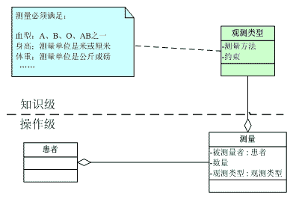

Slide 64
数据库→元数据+数据
知识层 操作层
Notes:
知识层(Knowledge Level)和操作层(Operation Level )分离模式来源于
数据库的设计思想。人们在设计数据库时，为了防止数据冗余通常都会把一个对
象的可能的信息(也就是通常所说的元数据)和实际的信息存放在两张不同的表
中。

Slide 65
进一步改进
离散值

Slide 66
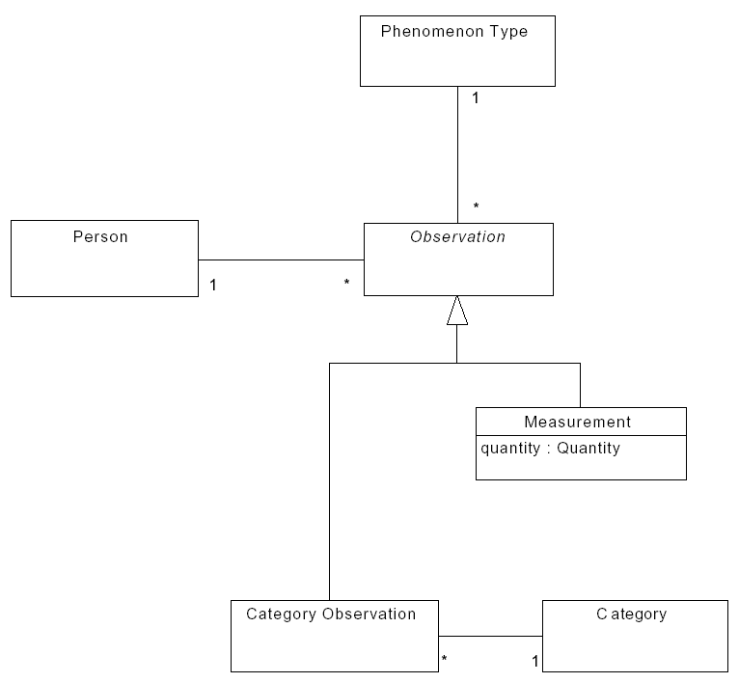
观察
Notes:
3.7 Category 分类，性别有两类
测量：体重是连续的值，定量描述
分类观察：但性别、血型等是离散的值，定性描述。
测量目标: 性别
测量结果值: “男”或者“女”
通过图3—7，可以认为性别是现象类型的实例，“男”和“女”是分类的实例。要刻画一个性别为男性的人，我们可以创建一个观察对象，其分
类是男性，现象类型是性别。

Slide 67
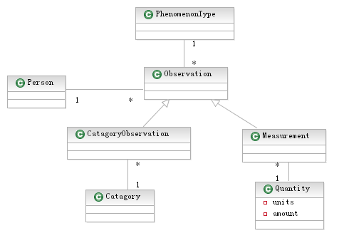
Notes:
观察测量模式0 RSA Model
CatagoryObservation观察到的不再是数量，而是分类，到底归于男还是女，A还是B还是AB

Slide 68
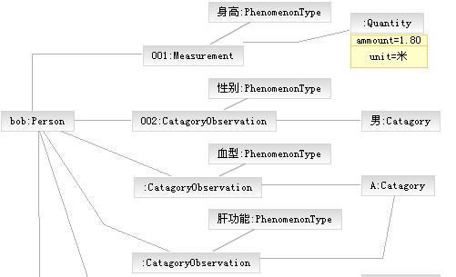
Notes:
如何表示：“A只能用于血型和肝功能，男女只能用于性别”这种Catagory分类与现象类型之间的对应关系?
即Category与PhenomenonType之间建立关联的问题.
这样建立关联的话多重性如何? 分类(血型A)与观察类型本身目前是1对多关系，一对一更好：有利于我们记录有关分类的一些有用的信息，比如对于肝功检查结果，A比B要好，而对
于血型就不存在这样的优劣顺序n
----------------
身高如果是高、中、矮则为分类观察

Slide 69
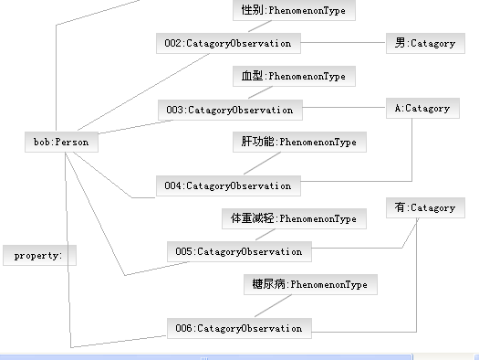
Notes:
在此图基础上，下图为改进：
将分类改名称为现象， PhenomenonType不再和CategoryObservation关联，而是由CategoryObservation所关联的Phenomenon唯一确定PhenomenonType
种类（分类）的每一个可能出现的值称为现象(Phenomenon )。显然，现象类型和现象存在着一对多的关系，确定了种类的值也就是现象，也就确定了现象类型。

Slide 70
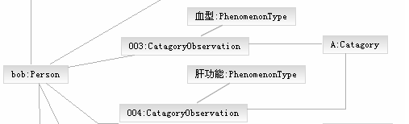
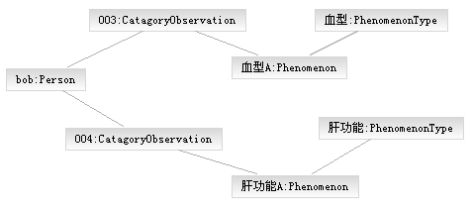
改进后
Notes:
改进后——观察到的不是归于多种类别中的哪一种，而是某种现象如体重减轻等有没有，
（上图是上页幻灯的截图 用于对比）

Slide 71
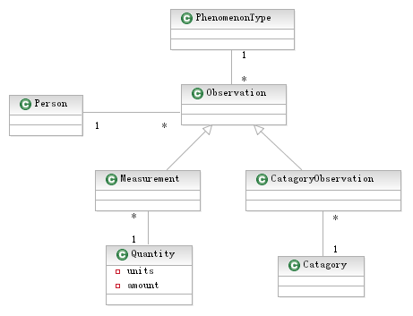
Notes:
改进前，对应上页上图
该进后见下页，PhenomenonType不再与CatagoryObservation关联，而是与CatagoryObservation观察到的值Category关联，所以关联从Observation移到了子类Measurement上，同时与Category关联
几点：1. Person所关注的是各个检查记录（Observation），比如体重60，体重有减轻、有糖尿病，所以Person与Observation关联
2. 检查记录中，对测量来说，比如测量出数量值如60公斤，无法唯一确定就是体重这种PhenomenonType，所以下图Measurment中还是要与PhenomenonType关联
3. 由分类值Category（如体重减轻可以唯一确定） PhenomenonType为体重，所以PhenomenonType与Category关联

Slide 72
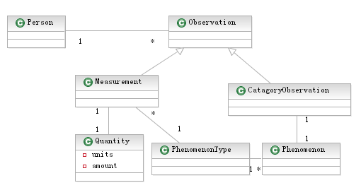
Notes:
观察测量模式1 RSA Model

Slide 73
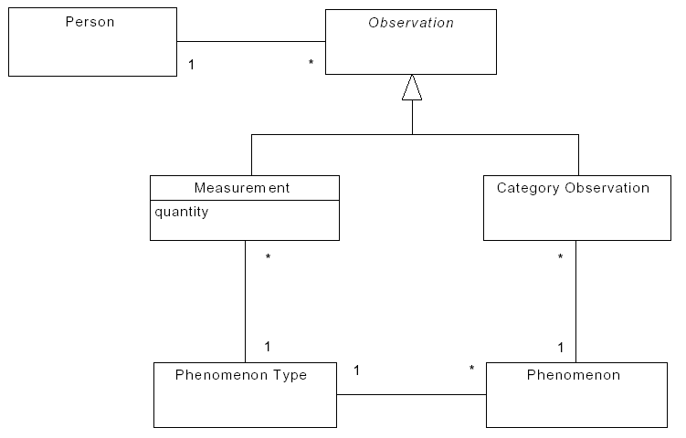
Notes:
强调分类与现象类型之间的关系
提取出知识——知识级中的现象 Phenomenon
种类（分类）的每一个可能出现的值称为现象(Phenomenon )。显然，现象类型和现象存在着一对多的关系，确定了种类的值也就是现象，也就确定了现象类型。
这种使分类与现象类型之间形成单值映射是一种强制性的行为。其将分类信息转移到知识级中，并重命名为现象。现象为现象类型定义了可能的取值

Slide 74
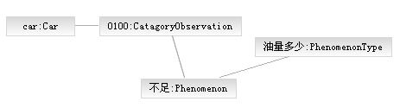
Notes:
例：我们可以建造一个汽车的分类观察模型来刻画汽车油量的不足。
其中，现象类型是油量的多少，可能的现象(取值]是“过量”、“刚好”、
“不足”，而观察将汽车和油量不足联系起来。
例：“某人的血型为A“这样的事实可以由一个人的分类观察来简要
说明，其中现象是“血型A”。。血型A”这一现象与血型的现象类型相
关联。

Slide 75
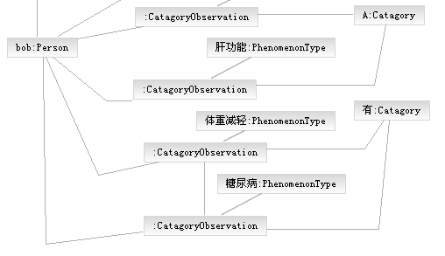
Notes:
种类之间也可能有关系——如体重减轻与糖尿病之间的关联关系‘

Slide 76
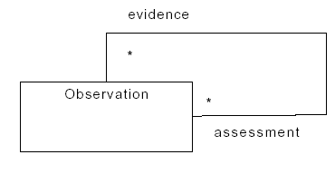
Notes:
3.8 递归关系，刻画症状与诊断结论之间的关系

Slide 77
Notes:
几种变化

Slide 78
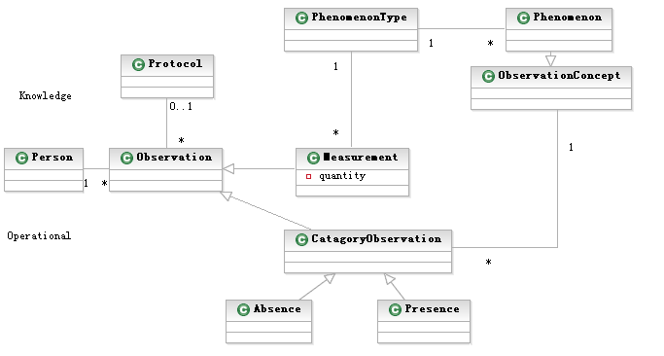
Notes:
加上超类
对分类观察以有和没有进行取值
ObservationConcept
知识中提取泛化的“观察概念”，使其与分类观察相关联，使得分类观察通用度更高
增加观察方案(protocol)
根据知识层与操作层分离原则，把包含可能信息的类置入知识层，包括“对
象类型”、“方案”、“现象类型”和“现象”诸类:把包含实际信息的类置入操作
层，包括“对象”、“观察”、“测量”和“种类”诸类。根据知识层类的结构来决
定操作层类的结构，确保知识层和操作层之间的对应关系，使用系统更加容易理
解。

Slide 79
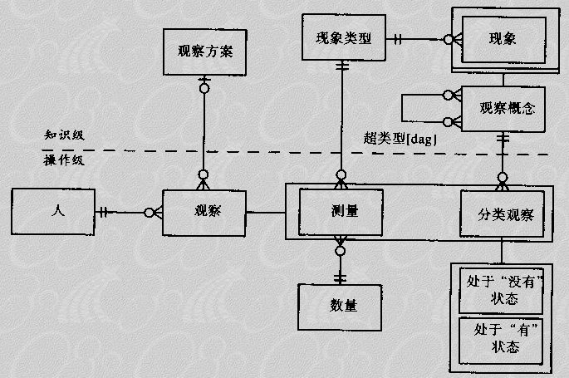

Slide 80
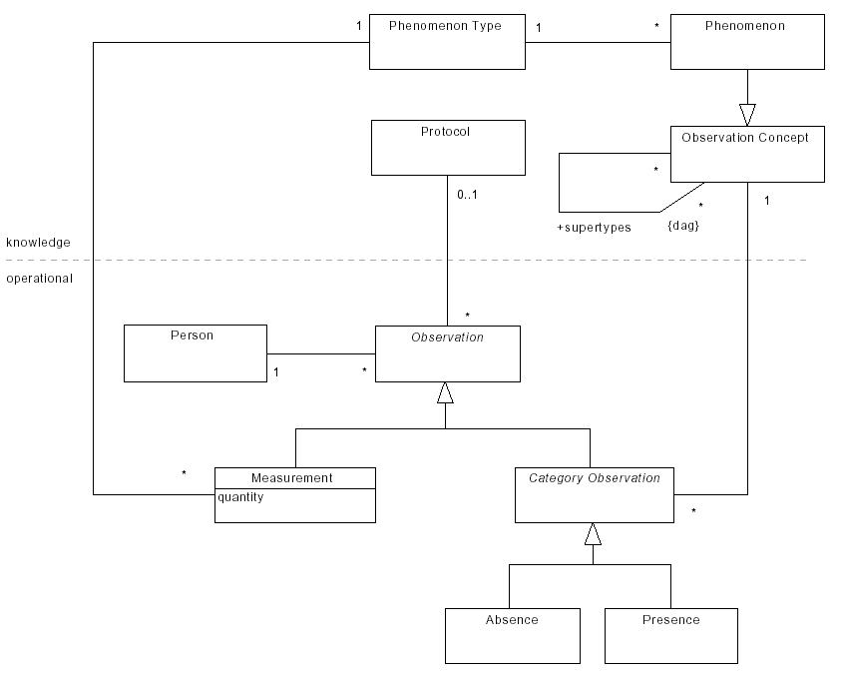

Slide 81
物资管理系统

Slide 82
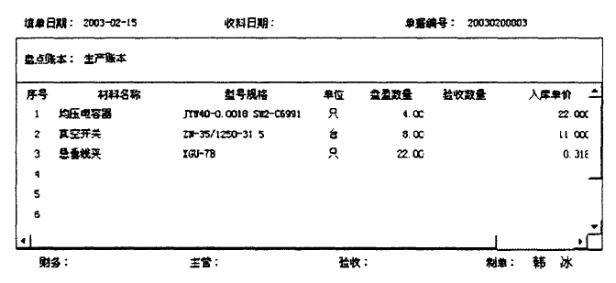
“单据”类
Notes:
每种单据所包含的信息在类型和数量上各不相同
那么如何设定“单据”类的属性使“单据”类能抽象表示所有的单据呢?
事实上这是一个动态属性问题，可以运用观察模式解决这一问题。

Slide 83
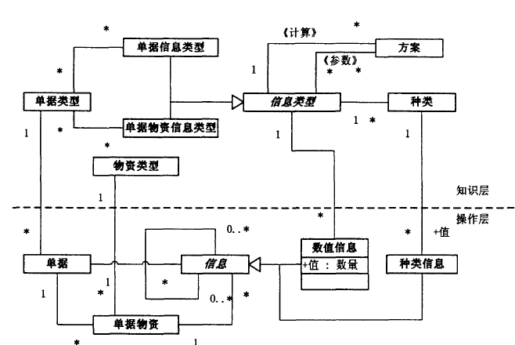

Slide 84
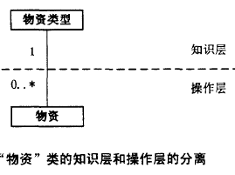
Notes:
60000多种不同的物资
可以将如编号、名称、型号等由物资类型决定的信息作为“物资类型”类的属性，
而单价、数量、来源等实际物资才拥有的信息可置入“物资”类。

Slide 85
教学系统

Slide 86
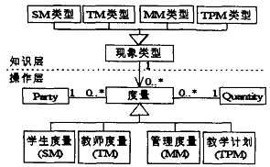

Slide 87
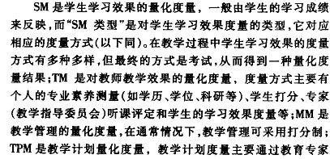


Slide 88
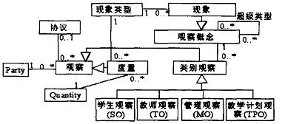

Slide 89
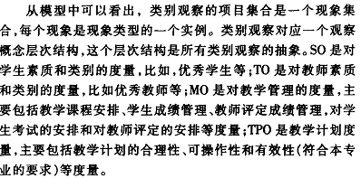

Slide 90
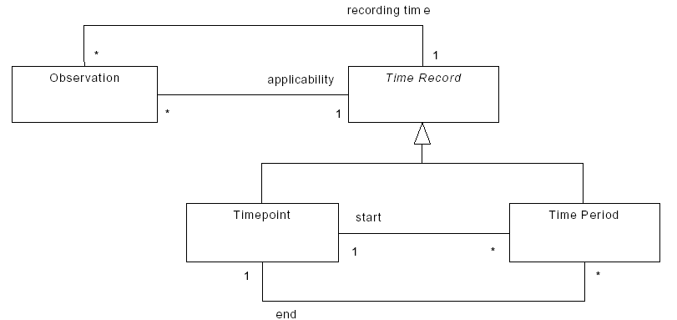
双时间记录

Slide 91
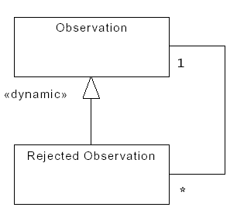
被否决的观察

Slide 92
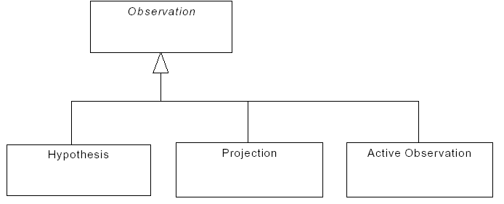
假设，推理，临床观察

Slide 93
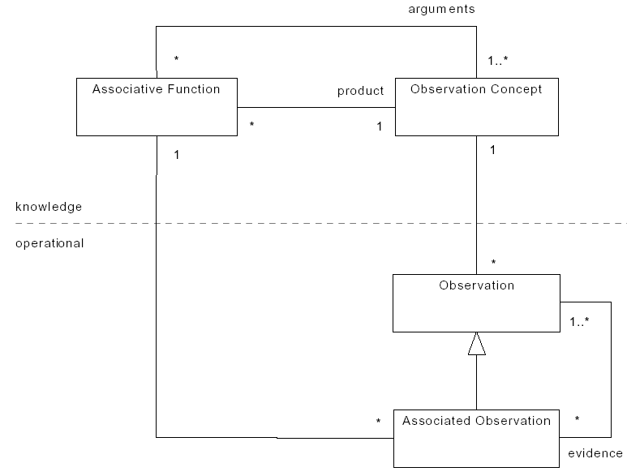
Notes:
3.14 关联观察
记录隐藏在诊断后面的证据链

Slide 95
[扩展]
pptPlex Section Divider
The slides after this divider will be grouped into a section and given the label you type above. Feel free to move this slide to any position in the deck.

Slide 96
观察测量模式的扩展
Notes:
结合复合模式，验证器

Slide 97
Notes:
分析模式使用domain中的术语和概念，表达领域知识，会影响以后的代码实现，但不像设计模式那样直接处理实现细节。
医疗系统中经常需要将病人及其周围亲属的特征(trait)识别并定量描述，这些病人的特征成为observation
一种做法：为每种特征定义一个类。 下图

Slide 98
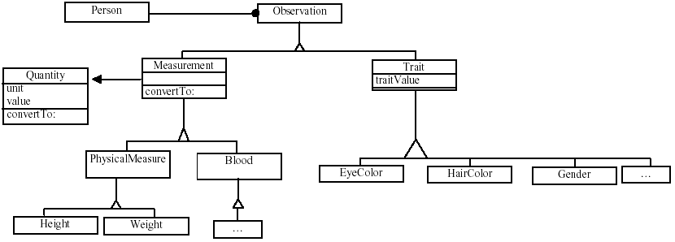
Notes:
若领域比较知名且观察的集合变化不大时可以用，
It is easy to describe these classes and it is also easy to extend behavior for these observations by simply programming each class with the needed behavior.
但若变化，如增加对脚长的观察，则需要增加代码，写新的class或修改已有的class，从而要发布软件的新版本。

Slide 100
Class Diagram of the Basic Observation Model
Notes:
Observation分为两类：一类包含有限的离散的值，如肤色、性别——traits--Category Observation——特征/种类观察
一类包含一段连续的值，如身高、体重——Measurements，可能有单位
ObservationType (which is called Phenomenon Type by Fowler)
The Observation Model describes very well our initial knowledge of the domain
the users of the systems want to attach different kind of observations to patients such as: hair color, eye color, weight, height, feeding type, blood pressure, blood type, etc.

Slide 102
Instance Diagram with an example of a Party called Smith. Smith has a height observation with a value of 5 feet and an eye color observation with a value of blue. Note that the first Observation holds onto an ObservationType object which has a phenomenonType of height, and a Quantity object which holds onto the value of 5 for quantity and feet for units.

Slide 103

Notes:
there is an instance of ObservationType for each different kind of observation.
新增一个脚长，只要创建新的Meaurement实例和ObservationType实例()， PhenomenonType属性的值为脚长。通过修改数据库中的表的值就可以。不需要发布软件新版本

Slide 104
Composite Observations
Notes:
上图未考虑组合情况，下图考虑了
Cholesterol胆固醇观察，有两个独立的测量：HDL,LDL HDL观察可独立使用，LDL在HDL较高时才考虑
血液检测： 可包含很多不同类型的观察：比如白细胞数量(measurements)，血型(traits )
Some may be measurements such as white blood cell count
while some of the values may be traits such as blood types.
健康状况观察：血压，脉搏，视力，神经反射 blood pressure, pulse,vision, reflexes and the like.

Slide 105

Class Diagram of Composite Observations

Slide 106
an observation about the blood pressure could be described in terms of a composite observation.
The “diastolic pressure” and the “systolic pressure” are the components of the “blood pressure” observation (as a composite).
Notes:
diastolic pressure 舒张压
systolic pressure 收缩压

Slide 107


Slide 108
Validations
Notes:
各个类型的合法取值(领域规则)
目前记在程序员头脑中，图形界面中用来验证输入
或终端用户头脑中

Slide 109

Notes:
每个ObservationType和一个Validator关联，决定其值是否合法
验证规则可动态插入，但领域分析可知，观察到的值有两类基本的：
a quantity (a single values of a continuous scale) e.g. height, weight, etc.; 连续范围内的单个值，主要验证范围和单位，如身高
second, categories (single values, constants) e.g. eye color, hair color, etc.，一组离散的值中取一个，如眼睛的颜色

Slide 110


Slide 111


Slide 112


